Slide 1
BitBucket & SourceTree.
Free source code hosting (Servicio gratuito de alojamiento de código)
Lic. Santiago Rodríguez Paniagua. (2019)

Slide 2


Crear Equipos, Proyectos y Repositorios en Bitbucket

Slide 3
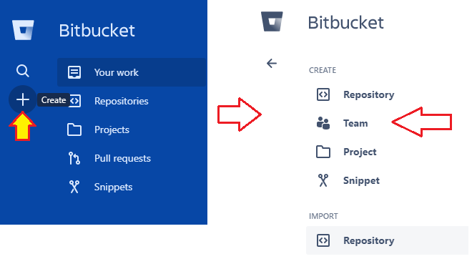
Creamos un nuevo Equipo

Slide 4
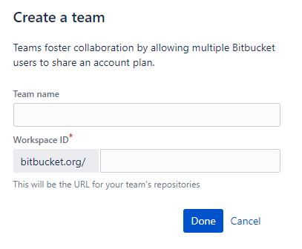
Creamos un nuevo Equipo #2

Slide 5
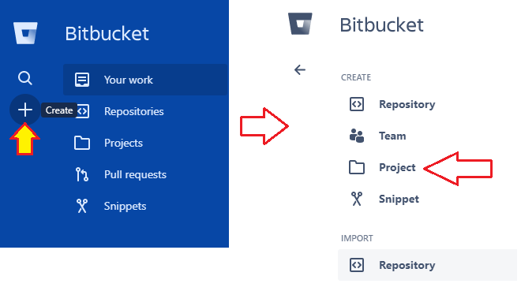
Creamos un proyecto

Slide 6
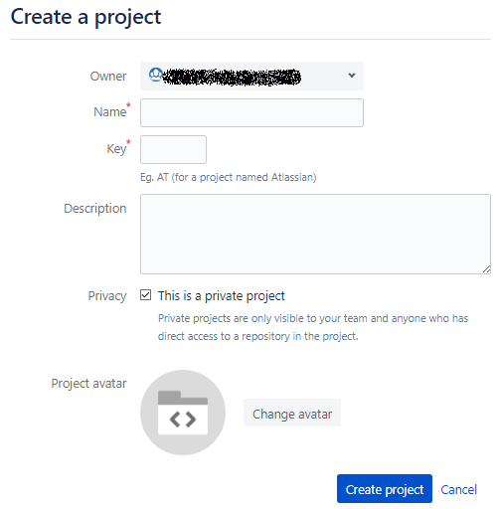
Creamos un proyecto #2

Slide 7
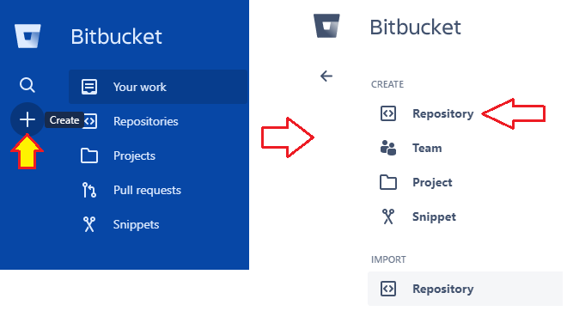
Creamos un nuevo repositorio

Slide 8
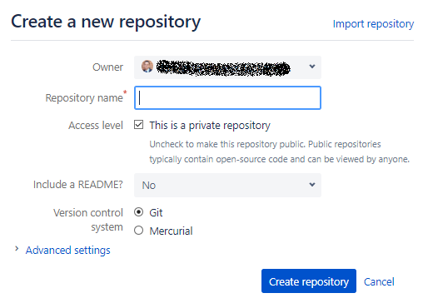
Creamos un nuevo repositorio #2

Slide 9
Buscar y Clonar Repositorios en Bitbucket

Slide 10
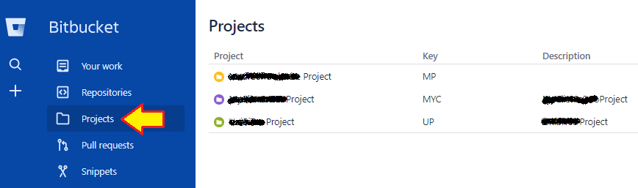
Seleccionamos un proyecto existente

Slide 11
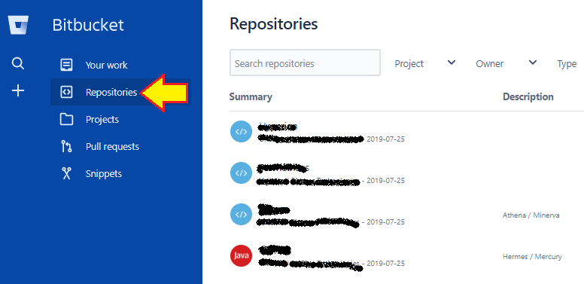
Seleccionamos el Repositorio

Slide 12
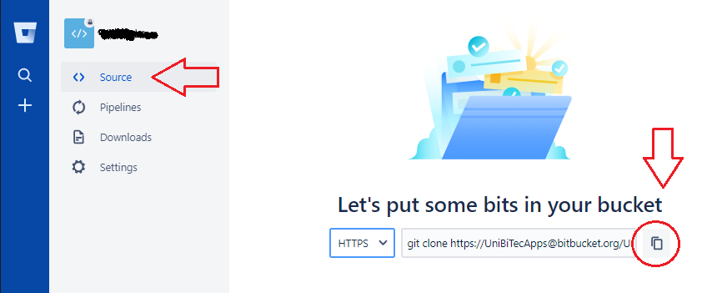
Bajamos el código (Clonamos el repositorio)

Slide 13
Clonar Repositorios en Source Tree

Slide 14
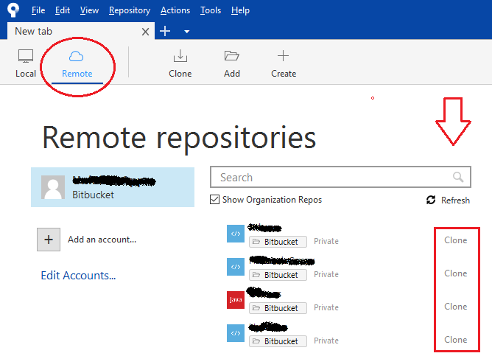
Buscar y Clonar repositorios de BitBucket en Source Tree

Slide 15
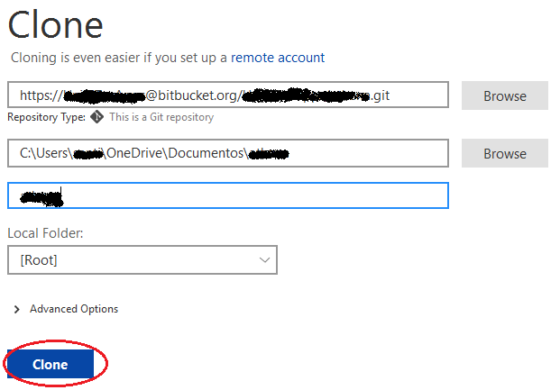
Buscar y Clonar repositorios de BitBucket en Source Tree #2

Slide 16
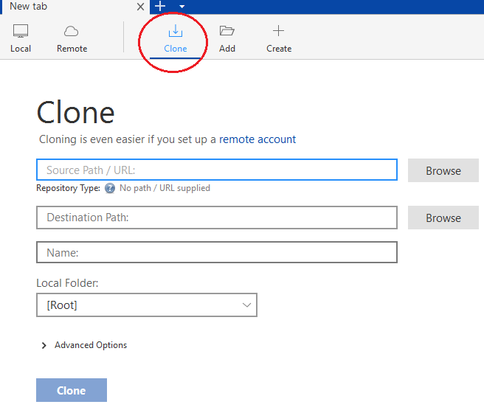
Buscar repositorios de otros sitios en Source Tree

Slide 17
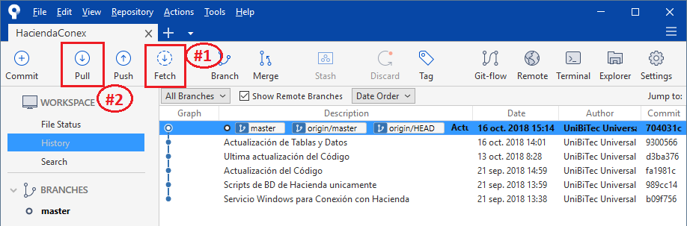
Como bajar la ultima
versión del código en SourceTree

Slide 18
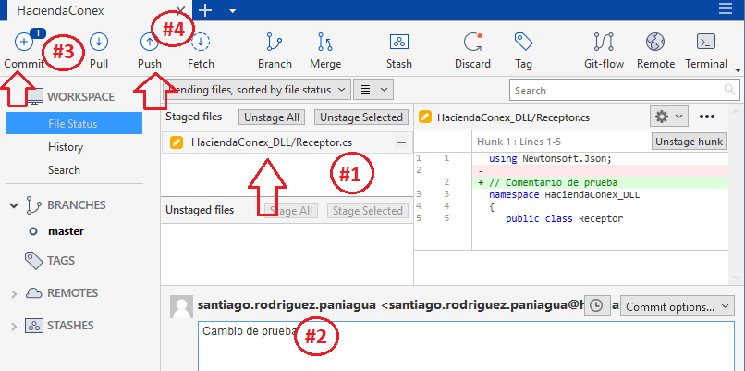
Como subir nuestros cambios al repositorio
Agregamos un comentario para
Que quede un registro de cambio que se subió y quien lo subio.

Slide 19
Blog de programación y tecnología:
https://elprofesantiago.blogspot.com/
Cursos de programación:
https://profesantiago.github.io/

